Slide 1




Slide 2
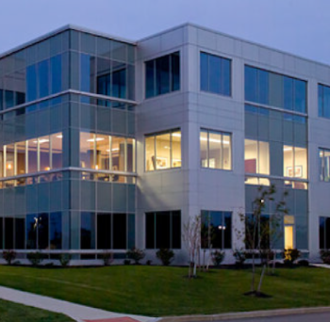

Somos una IMO
de Seguro de Vida, Seguro de Salud, Anualidades e Inversiones.
(Independent Marketing Organization)
Oficina de US Ubicada en Cheektowaga, Nueva York
Oficina Canadiense ubicada en Guelph, Ontario
30+ Sucursales en Canadá y ahora expandiéndose en Estados Unidos.

Slide 3
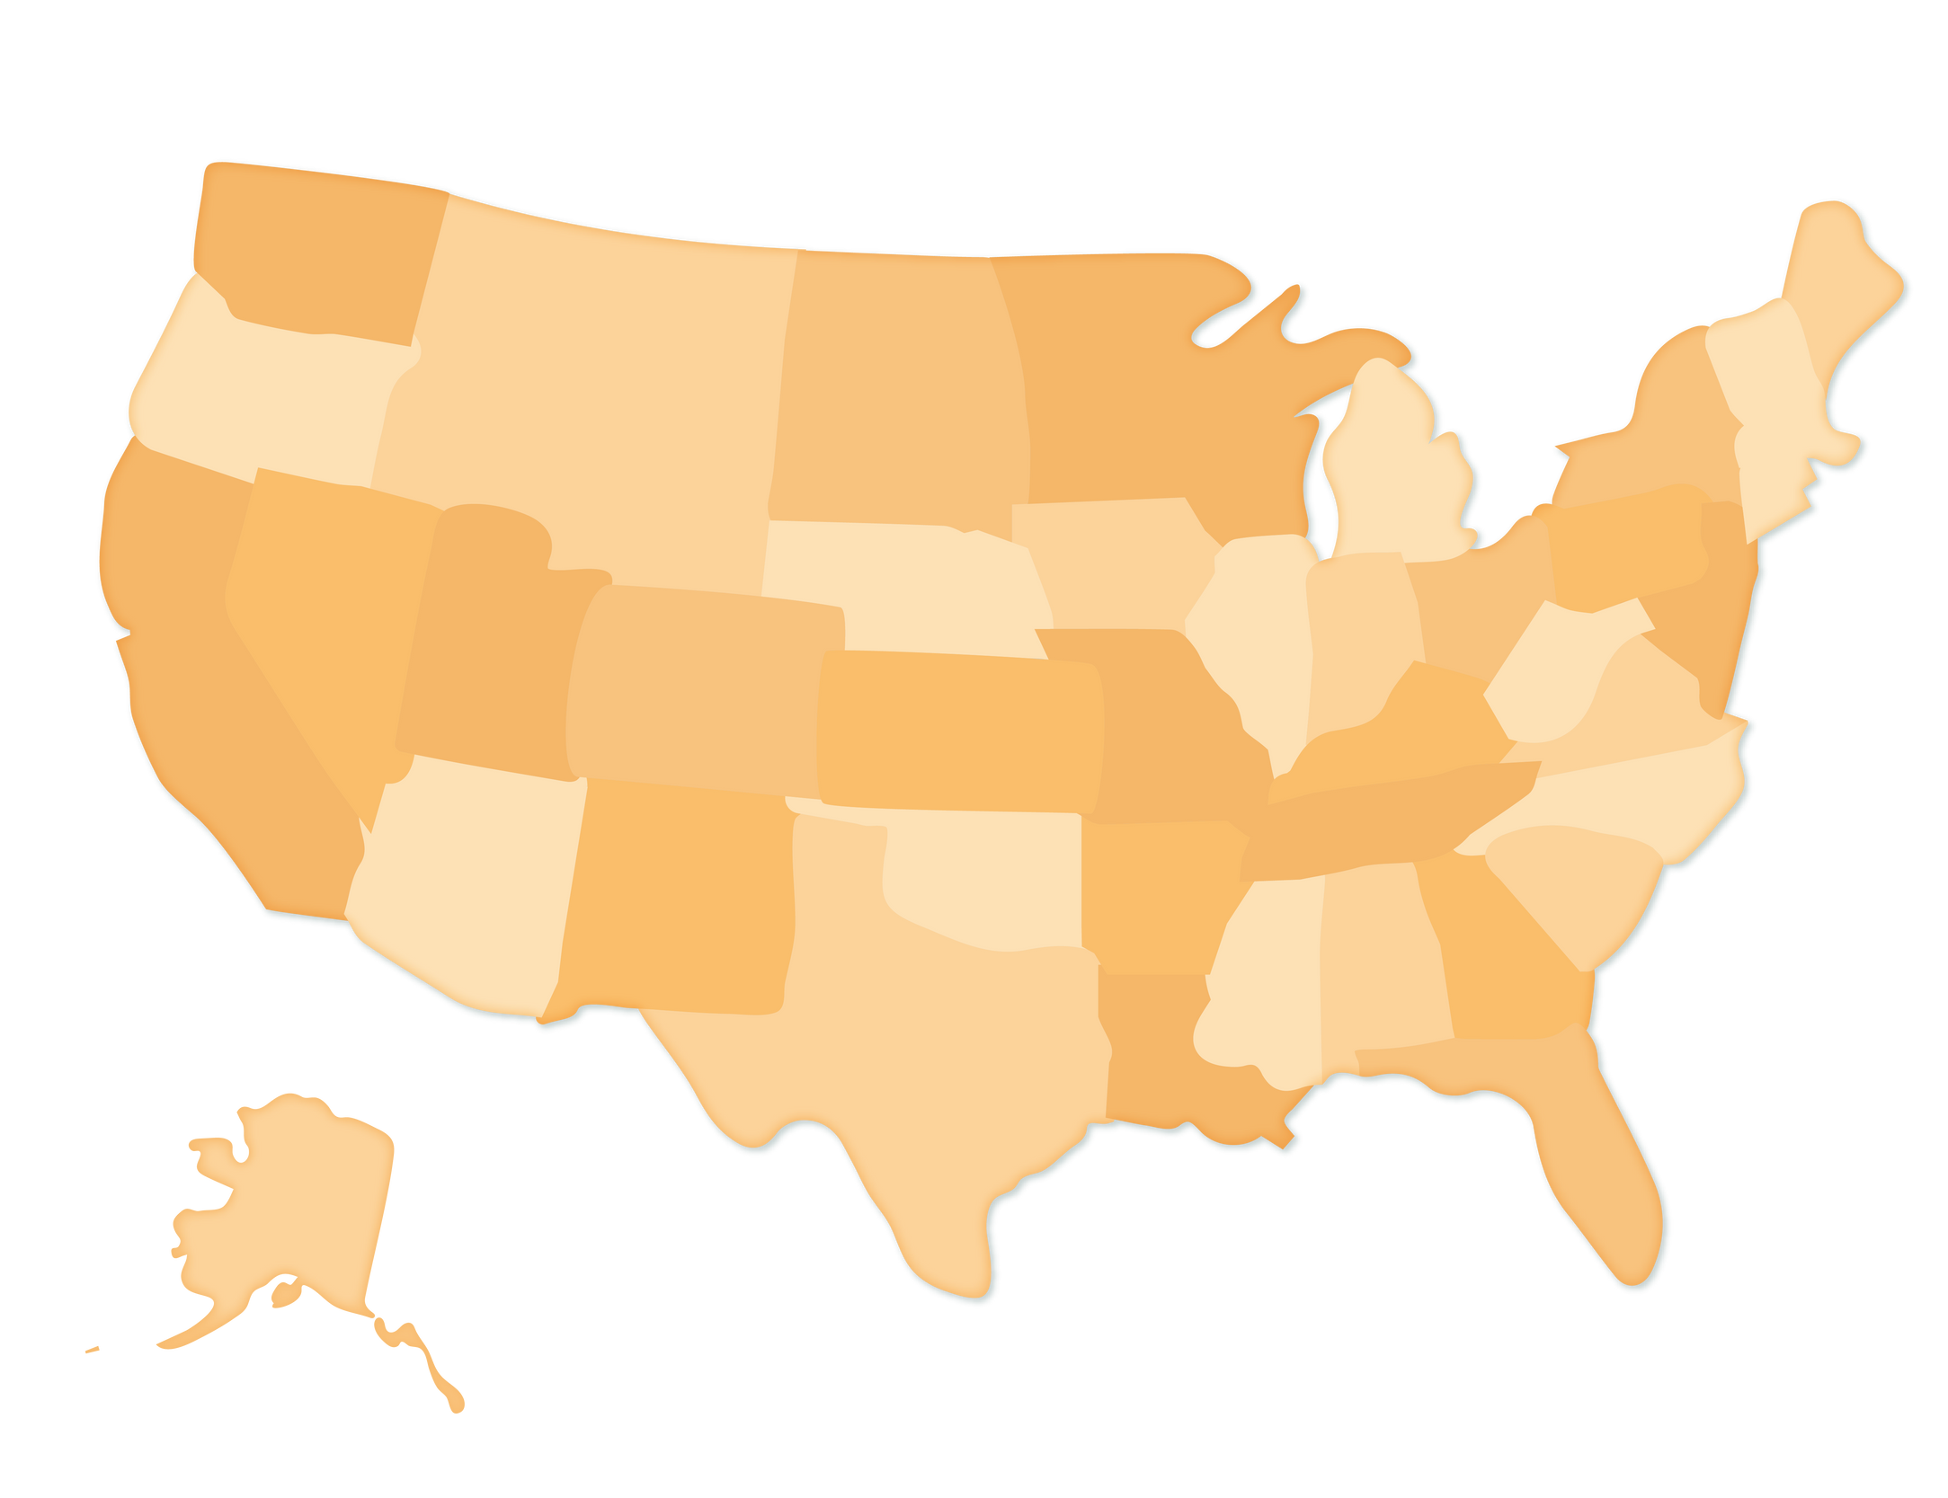


USA
Arizona
Alabama
California
Connecticut
Delaware
Florida
Georgia
Hawaii
Illinois
Louisiana
Massachusetts
Montana
Maryland
Michigan
Missouri
North Carolina
New Jersey
New Mexico
Nevada
Nebraska
New York
Ohio
Oklahoma
Pennsylvania
District of Columbia
South Carolina
Tennessee
Texas
Utah
Virginia
Washington
West Virgina
TODO USA!!!

Slide 4
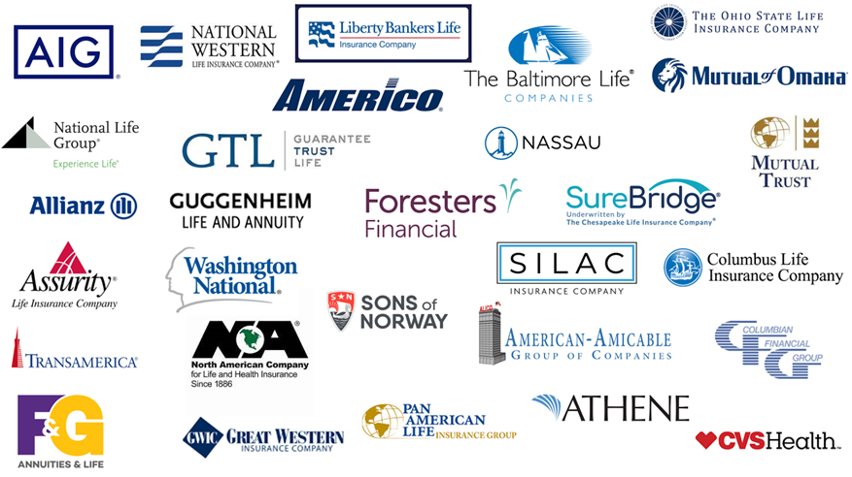
Algunos de nuestros Partners de Productos

Slide 5
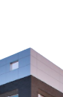

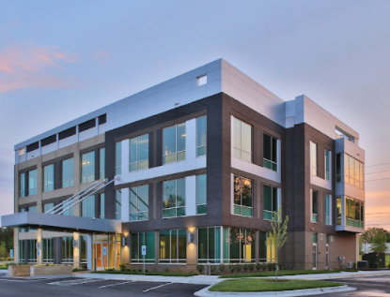



Se fundó Experior como el primer modelo "Tri-brid" de la historia.
Tipos de Modelos de La Industria Financiera
3
Captivo
Independiente
Agencias

Slide 6

Simplificamos lo complicado al
Empoderar las Familias con Educación Financiera

Slide 7

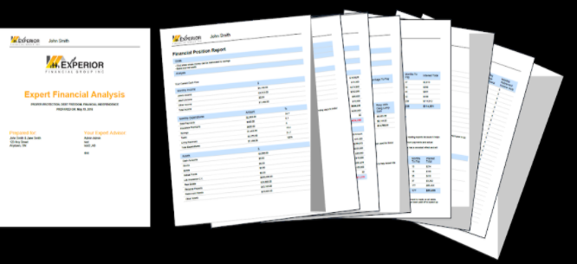
Construir bases financieras para las familias, para empoderarlas hoy & dejar un legado para el mañana.
¿Cuántas personas de cada 10 cree que necesitan un plan?
¿Cuántos de cada 10 crees que ya tienen un plan?

Slide 8


Slide 9




Propiedad
Propiedad de tus Clientes
Propiedad de tu Agencia
Propiedad en Experior

Slide 10

Propiedad, Legado & Acciones
Ofrecemos a cada agente la oportunidad única de:
1
2
Construir una Agencia y continuar recibiendo un ingreso en caso de fallecimiento, discapacidad o jubilación.
Convertirse en accionista de la compañía y celebrar el éxito financiero de la misma.

Slide 11
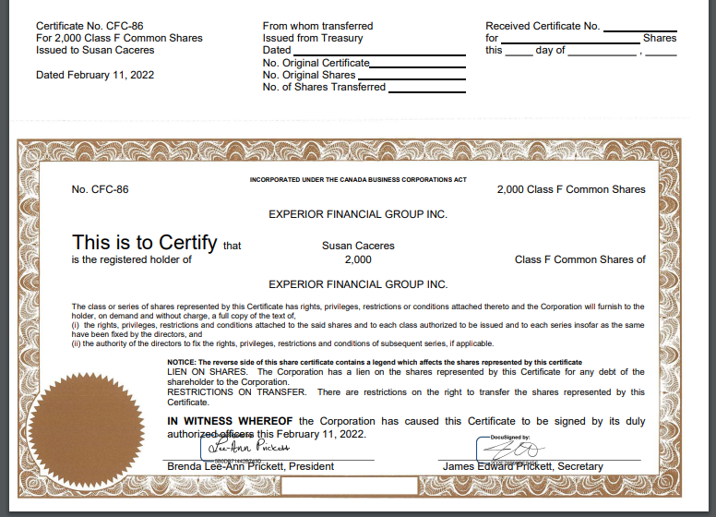

Slide 12





Experior Online
Las mejores herramientas y soluciones para hacer crecer su negocio.
Análisis financiero experto
Herramientas de cotización y aplicación
Sistema CRM
Telegram
Marca y Marketing
Conéctese con los demás agentes
Seguimiento y control diario de su negocio
Personalizado para USTED
Centrado en el cliente
Eliminación del papeleo

Slide 13




¿Puedo hacerlo?
  Empieza a tiempo parcial.
  No se requiere experiencia.
  Formacion ininterrumpida mediante seminarios web.
  Grupos de conocimiento de producto.
  Desarrollo personal y empresarial.
  Curso de licencia con descuento en linea.
  Videoteca 24/7
  Formacion Práctica
Conocimientos de Marketing
Conocimientos Financieros

Slide 14
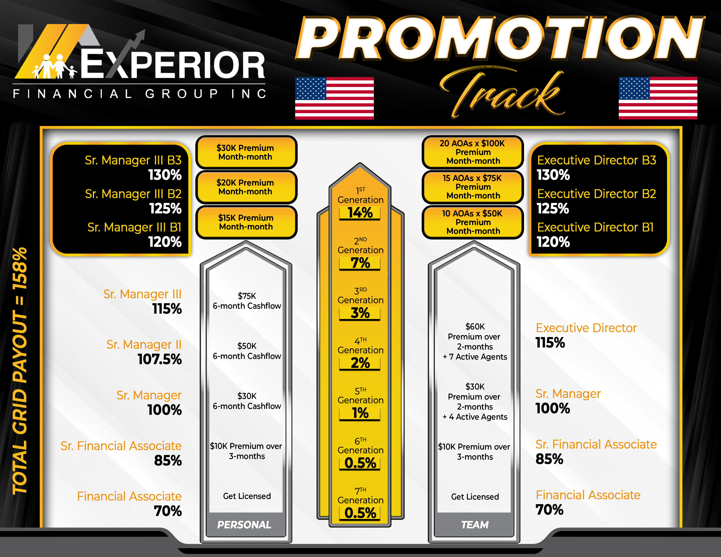

Slide 15

Ejemplo:
$100/Mensual Seguro de Vida con
=($1,200 Anual)
Senior
Financial
Associate
Senior
Manager
Executive
Director
Financial
Associate
70% = $840.00
85% = $1020
100% = $1,200
115% = $1,380
Los ejemplos suponen una prima anual de $ 1,200 con Foresters Non-med Term 15, 20, 25 o 30

Slide 16


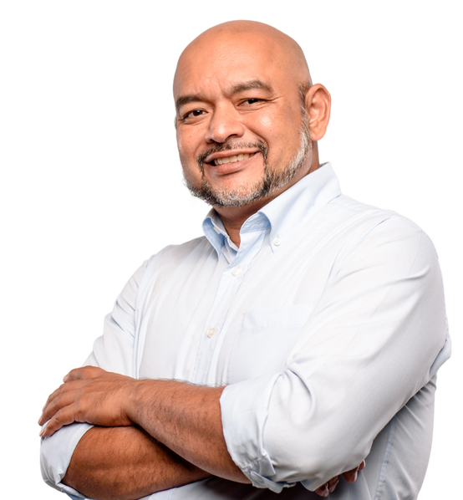
¿Puedo ganar dinero?
A Tiempo
Parcial
A Tiempo
Completo
Propietario de Agencia
$24,000
$100,000 +
ILIMITADO
  Entrenador con usted en cada paso
  Gana mientras aprendes
  Ve a tu propio ritmo
  Ingresos residuales
  Ingresos adicionales
  Propiedad de la cartera de clientes
  Ganar anulaciones de agencia
  Promover a los propietarios de agencias
  Construir en EE.UU. Y Canadá
  Propiedad de su agencia
AYUDAR UN CLIENTE:
$800 - $1.100

Slide 17


¿Como iniciar?
Acuerdo de Propiedad del Asociado (AOA)
Cuota Mensual
$19
para empezar
Sistema de apoyo back-office
$150
Ahorre $151- $213/mes
  Financial Associate
  Senior Financial Associate
  Senior Manager
  Executive Director
$35
$45
$65
$79
Promedio
Nosotros
Ahorro
  Curso de Licencias
  Cobertura E&O
$210
$50
$160
  Acceso a la videoteca 24/7
  Seminarios web semanales
  Programa de análisis financiero
  Herramienta de presupuestos
  CRM y -GSuite
SIN COSTO
SIN COSTO
$75/Mo
$75/Mo
$80/Mo
$540
$427
$113
Ahorre $423

Slide 18

Sus Opciones
Personal
Carrera
Ultimate
Inicie nuestro programa de formación a tiempo parcial.
Obtenga un conocimiento financiero profundo.
Obtenga unos ingresos comerciales que se ajusten a sus objetivos.
Descubra como nuestros conceptos y estrategias podrían funcionar en su propia situación.
PERSONAL
+
CARRERA

